Slide 1

EL REINO DE DIOS LA IGLESIA.
INTRODUCCIÓN:
El reino de Dios, es descrito en la Biblia también como él.
“Reino de los cielos”. Refiriéndose a lo mismo.
Lamentablemente mucha gente no cree que el reino de Dios, ya está aquí en la tierra desde que Cristo resucito de entre los muertos.
Muchos no comprendo que el reino es la iglesia.

Slide 2
INTRODUCCIÓN:
Muchos siguen creyendo que el reino de Dios, está en los cielos, y siguen pidiendo que venga el reino de Dios.
Otros esperan que cuando Cristo venga por segunda vez venga a establecer el reino aquí en la tierra.
Pero nosotros los cristianos sabemos que el reino ya está aquí en la tierra y que pertenecemos a ese reino.
Somos miembros de ese reino, estamos en ese reino.
Este reino ya fue establecido aquí en la tierra.

Slide 3
INTRODUCCIÓN:
Veremos lo que la Biblia enseña sobre este tema, para que podamos enseñarlo a las personas que piensan que el reino no ha venido.
Veremos que el reino fue profetizado muchos años antes de que este se estableciera aquí en la tierra.
La promesa de Dios está cumplida.
Porque Dios no puede mentir, Dios lo que promete lo ha cumplido y lo cumplirá en su tiempo perfecto.

Slide 4

EL REINO FUE PROFETIZADO POR LOS PROFETAS.
El reino de Dios, fue profetizado mucho antes que Cristo viniera aquí a la tierra.
Daniel.2:44.
En los días de estos reyes, el Dios del cielo levantará un reino que jamás será destruido, y este reino no será entregado a otro pueblo; desmenuzará y pondrá fin a todos aquellos reinos, y él permanecerá para siempre,
Daniel.6:26.

Slide 5
EL REINO FUE PROFETIZADO POR LOS PROFETAS.
De parte mía se proclama un decreto de que en todo el dominio de mi reino todos teman y tiemblen delante del Dios de Daniel, porque El es el Dios viviente que permanece para siempre, y su reino no será destruido y su dominio durará para siempre.
Daniel.7:13-14.
Seguí mirando en las visiones nocturnas, y he aquí, con las nubes del cielo venía uno como un Hijo de Hombre, que se dirigió al Anciano de Días y fue presentado ante El.

Slide 6
EL REINO FUE PROFETIZADO POR LOS PROFETAS.
V.14.
Y le fue dado dominio, gloria y reino, para que todos los pueblos, naciones y lenguas le sirvieran. Su dominio es un dominio eterno que nunca pasará, y su reino uno que no será destruido.
Miqueas.4:1-7.
Y sucederá en los últimos días que el monte de la casa del SEÑOR será establecido como cabeza de los montes; se elevará sobre las colinas, y afluirán a él los pueblos.

Slide 7
EL REINO FUE PROFETIZADO POR LOS PROFETAS.
V.2.
Vendrán muchas naciones y dirán: Venid y subamos al monte del SEÑOR, a la casa del Dios de Jacob, para que El nos instruya en sus caminos, y nosotros andemos en sus sendas. Porque de Sion saldrá la ley, y de Jerusalén la palabra del SEÑOR.
V.3.
El juzgará entre muchos pueblos, y enjuiciará a naciones poderosas y lejanas; entonces forjarán sus espadas en rejas de arado y sus lanzas en podaderas. No alzará espada nación contra nación, ni se adiestrarán más para la guerra.

Slide 8
EL REINO FUE PROFETIZADO POR LOS PROFETAS.
V.4.
Cada uno se sentará bajo su parra y bajo su higuera, y no habrá quien los atemorice, porque la boca del SEÑOR de los ejércitos ha hablado.
V.5.
Aunque todos los pueblos anden cada uno en el nombre de su dios, nosotros andaremos en el nombre del SEÑOR nuestro Dios para siempre jamás.
V.6.

Slide 9
EL REINO FUE PROFETIZADO POR LOS PROFETAS.
En aquel día--declara el SEÑOR-- reuniré a la coja y recogeré a la perseguida, a las que yo había maltratado.
V.7.
Haré de la coja un remanente, y de la perseguida una nación fuerte. Y el SEÑOR reinará sobre ellos en el monte de Sion desde ahora y para siempre.
El profeta Isaías profetizo de este reino de Dios.
Isaias.9:6-7.

Slide 10
EL REINO FUE PROFETIZADO POR LOS PROFETAS.
Porque un niño nos ha nacido, un hijo nos ha sido dado, y la soberanía reposará sobre sus hombros; y se llamará su nombre Admirable Consejero, Dios Poderoso, Padre Eterno, Príncipe de Paz.
V.7.
El aumento de su soberanía y de la paz no tendrán fin sobre el trono de David y sobre su reino, para afianzarlo y sostenerlo con el derecho y la justicia desde entonces y para siempre. El celo del SEÑOR de los ejércitos hará esto.

Slide 11

EL REINO FUE PROFETIZADO POR LOS PROFETAS.
Ezequiel.37:24-28.
'Mi siervo David será rey sobre ellos, y todos ellos tendrán un solo pastor; andarán en mis ordenanzas y guardarán mis estatutos y los cumplirán.
V.25.
'Y habitarán en la tierra que di a mi siervo Jacob, en la cual habitaron vuestros padres; en ella habitarán ellos y sus hijos, y los hijos de sus hijos para siempre; y mi siervo David será su príncipe para siempre.

Slide 12
EL REINO FUE PROFETIZADO POR LOS PROFETAS.
V.26.
'Y haré con ellos un pacto de paz; será un pacto eterno con ellos. Y los estableceré, los multiplicaré y pondré mi santuario en medio de ellos para siempre.
V.27.
'Mi morada estará también junto a ellos, y yo seré su Dios y ellos serán mi pueblo.
V.28.

Slide 13
EL REINO FUE PROFETIZADO POR LOS PROFETAS.
'Y las naciones sabrán que yo, el SEÑOR, santifico a Israel, cuando mi santuario esté en medio de ellos para siempre.’
También Juan el Bautista predico sobre él.
Mateo.3:2.
Arrepentíos, porque el reino de los cielos se ha acercado.
En los tiempos de Juan el Bautista este reino que ya había sido profetizado muchos años antes ya está cerca.

Slide 14

EL REINO FUE PROFETIZADO POR LOS PROFETAS.
Lo mismo hizo Jesús.
Mateo.4:17.
Desde entonces Jesús comenzó a predicar y a decir: Arrepentíos, porque el reino de los cielos se ha acercado.
Marcos.1:14-15.
Después que Juan había sido encarcelado, Jesús vino a Galilea proclamando el evangelio de Dios,
V.15.

Slide 15
EL REINO FUE PROFETIZADO POR LOS PROFETAS.
y diciendo: El tiempo se ha cumplido y el reino de Dios se ha acercado; arrepentíos y creed en el evangelio.
Había un tiempo específico que Dios ya había establecido y ese tiempo se había cumplido había llegado la hora para que El Mesías llegara y estableciera el reino de Dios, la iglesia.
Ambos predicaron a la gente que se arrepintieran que el reino estaba cerca.

Slide 16
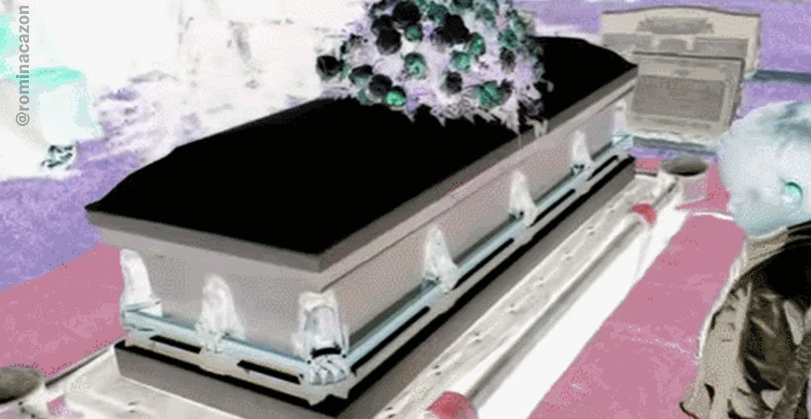
EL REINO FUE PROFETIZADO POR LOS PROFETAS.
Los apóstoles y mucha gente de ese tiempo no iban a morir sin ver el reino de Dios establecido con poder.
Marcos.9:1.
Y les decía: En verdad os digo que hay algunos de los que están aquí que no probarán la muerte hasta que vean el reino de Dios después de que haya venido con poder.
Lo cual sucedió.
Hechos.2:1-4.

Slide 17
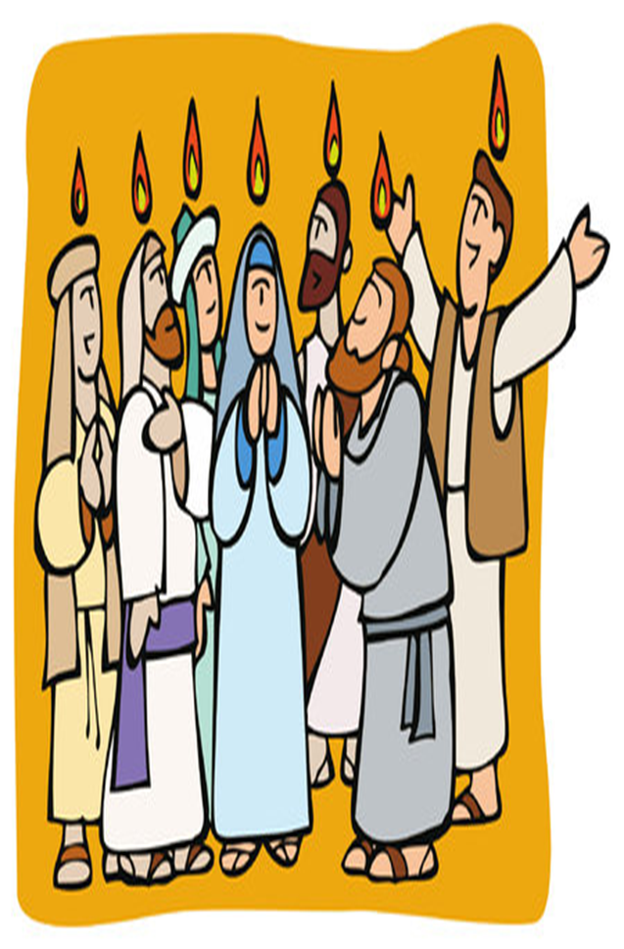
EL REINO FUE PROFETIZADO POR LOS PROFETAS.
Cuando llegó el día de Pentecostés, estaban todos juntos en un mismo lugar.
V.2.
De repente vino del cielo un ruido como el de una ráfaga de viento impetuoso que llenó toda la casa donde estaban sentados,
V.3.
y se les aparecieron lenguas como de fuego que, repartiéndose, se posaron sobre cada uno de ellos.

Slide 18

EL REINO FUE PROFETIZADO POR LOS PROFETAS.
V.4.
Todos fueron llenos del Espíritu Santo y comenzaron a hablar en otras lenguas, según el Espíritu les daba habilidad para expresarse.
El reino vino con poder.
Jesús hizo la promesa que muchos no iban a ver la muerte hasta que vieran venir llegar el reino.
Si el reino no ha venido entonces tenemos que concluir que Jesús mintió.

Slide 19
EL REINO FUE PROFETIZADO POR LOS PROFETAS.
Lo cual no es verdad.
I Pedro.2:22.
EL CUAL NO COMETIO PECADO, NI ENGAÑO ALGUNO SE HALLO EN SU BOCA;
La Biblia nos dice clara y contundentemente que Jesús nunca mintió.
Jesús cumplido su promesa.
El reino la iglesia vino en el año 33 en el día de pentecostés.

Slide 20
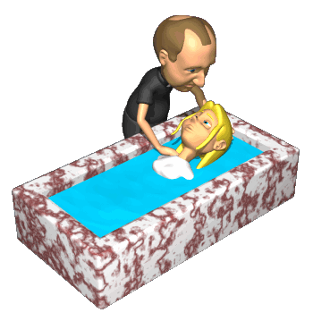
YA ESTAMOS EN EL REINO QUE ES LA IGLESIA.
Para poder entrar a este reino tenemos que nacer del agua y del Espíritu.
Juan.3:3-5.
Respondió Jesús y le dijo: En verdad, en verdad te digo que el que no nace de nuevo no puede ver el reino de Dios.
V.4.
Nicodemo le dijo*: ¿Cómo puede un hombre nacer siendo ya viejo? ¿Acaso puede entrar por segunda vez en el vientre de su madre y nacer?
V.5.

Slide 21
YA ESTAMOS EN EL REINO QUE ES LA IGLESIA.
Jesús respondió: En verdad, en verdad te digo que el que no nace de agua y del Espíritu no puede entrar en el reino de Dios.
Nacer del agua y del Espíritu es ser Bautizado en agua, como en.
Hechos.2:37-38.
Al oír esto, compungidos de corazón, dijeron a Pedro y a los demás apóstoles: Hermanos, ¿qué haremos?
V.38.

Slide 22
YA ESTAMOS EN EL REINO QUE ES LA IGLESIA.
Y Pedro les dijo: Arrepentíos y sed bautizados cada uno de vosotros en el nombre de Jesucristo para perdón de vuestros pecados, y recibiréis el don del Espíritu Santo.
V.41.
Entonces los que habían recibido su palabra fueron bautizados; y se añadieron aquel día como tres mil almas.
Y fueron añadidas a la iglesia.
V.47.

Slide 23
YA ESTAMOS EN EL REINO QUE ES LA IGLESIA.
alabando a Dios y hallando favor con todo el pueblo. Y el Señor añadía cada día al número de ellos los que iban siendo salvos.
Cuando nos bautizamos somos añadidos a la iglesia. Pero Juan dice que entramos al reino.
Ambas cosas se refieren a lo mismo.
En Colosenses.1:13.
Porque El nos libró del dominio de las tinieblas y nos trasladó al reino de su Hijo amado,

Slide 24

YA ESTAMOS EN EL REINO QUE ES LA IGLESIA.
“Que nos trasladó al reino”.
¿Cuándo somos trasladado al reino?
“Cuando nos convertimos de las tinieblas a la luz”.
Y esto es cuando nos bautizamos.
Los términos reino e iglesia es lo mismo en las escrituras.
Ser traslado al reino es ser añadido o trasladado a la iglesia.

Slide 25
YA ESTAMOS EN EL REINO QUE ES LA IGLESIA.
Pablo, Aristarco, Marcos, Jesús, y muchos otros estaban trabajando en este reino.
Colosenses.4:11.
y también Jesús, llamado Justo; estos son los únicos colaboradores conmigo en el reino de Dios que son de la circuncisión, y ellos han resultado ser un estímulo para mí.
Juan también era compañero en la “Tribulación y en el reino”.
Apocalipsis.1:9.

Slide 26
YA ESTAMOS EN EL REINO QUE ES LA IGLESIA.
Yo, Juan, vuestro hermano y compañero en la tribulación, en el reino y en la perseverancia en Jesús, me encontraba en la isla llamada Patmos, a causa de la palabra de Dios y del testimonio de Jesús.
Juan era compañero de los que estaban en este reino.
Ósea todo los que se bautizaron para el perdón de sus pecados, que han sido trasladado de las tinieblas a la luz.

Slide 27
YA ESTAMOS EN EL REINO QUE ES LA IGLESIA.
Él escritor de Hebreos. Dice: “Que hemos recibido un reino inconmovible”.
Hebreos.12:28.
Por lo cual, puesto que recibimos un reino que es inconmovible, demostremos gratitud, mediante la cual ofrezcamos a Dios un servicio aceptable con temor y reverencia;
Vemos por estos textos que el reino ya está aquí, y que pertenecemos a este reino.

Slide 28
YA ESTAMOS EN EL REINO QUE ES LA IGLESIA.
Jesús nos invita a buscar primeramente su reino.
Mateo.6:33.
Pero buscad primero su reino y su justicia, y todas estas cosas os serán añadidas.
Si el reino no ha venido no ha sido establecido.
¿Entonces como Jesús nos está invitando a buscar primero su reino?
Sería ilógico de parte de Jesús invitarnos a algo que no existe.

Slide 29
YA ESTAMOS EN EL REINO QUE ES LA IGLESIA.
Somos sacerdotes de este reino.
I Pedro.2:5.
también vosotros, como piedras vivas, sed edificados como casa espiritual para un sacerdocio santo, para ofrecer sacrificios espirituales aceptables a Dios por medio de Jesucristo.
Sino no hay reino.
¿Cómo podemos ser sacerdotes espirituales?

Slide 30
YA ESTAMOS EN EL REINO QUE ES LA IGLESIA.
Apocalipsis.1:6.
e hizo de nosotros un reino y sacerdotes para su Dios y Padre, a El sea la gloria y el dominio por los siglos de los siglos. Amén.
Apocalipsis.5:10.
Y los has hecho un reino y sacerdotes para nuestro Dios; y reinarán sobre la tierra.
Somos sacerdotes de este reino espiritual.

Slide 31
YA ESTAMOS EN EL REINO QUE ES LA IGLESIA.
Cristo cuando venga viene a entregar su reino.
I Corintios.15:24.
entonces vendrá el fin, cuando El entregue el reino al Dios y Padre, después que haya abolido todo dominio y toda autoridad y poder.
Viene a llegar, viene a traer su reino no a establecer su reino.
Porque su reino ya está aquí.
Ósea su iglesia.

Slide 32
YA ESTAMOS EN EL REINO QUE ES LA IGLESIA.
Efesios.5:27.
a fin de presentársela a sí mismo, una iglesia en toda su gloria, sin que tenga mancha ni arruga ni cosa semejante, sino que fuera santa e inmaculada.
Viene a llevarse su iglesia, su reino sin mancha ni arruga al cielo a la vida eterna.
El reino que fue profetizado desde hace muchos años es la iglesia y está aquí en la tierra.

Slide 33
CONCLUSIÒN:
Como hemos visto el reino ya está aquí en la tierra, y pertenecemos a este reino, las personas que lo están esperando lamentablemente están equivocadas. Esperando algo que ya está aquí, desde hace muchos años atrás.
Las personas pueden pertenecer a este reino, si se bautizan para el perdón de sus pecados.
Al hacerlo están siendo trasladado al reino de Dios, su iglesia.
Prediquemos a estas personas lo que la Biblia dice sobre este tema.

Slide 34
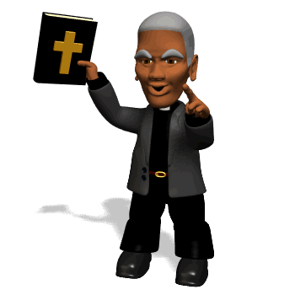
UNA VISIÒN FUTURA DEL REINO. MIQUEAS.4:1-8.
INTRODUCCIÒN:
Miqueas uno de los profetas menores habla del reino de Dios.
Él está profetizando sobre este reino, aun muchos años de que este reino llegara a existir.
La grandeza de este reino como lo describe Miqueas es grande, muchas veces las personas no le dan el valor a este gran reino que Cristo estableció.

Slide 35

INTRODUCCIÒN:
Veremos las características de este reino al cual pertenecemos.
Hebreos.12:28.
Por lo cual, puesto que recibimos un reino que es inconmovible, demostremos gratitud, mediante la cual ofrezcamos a Dios un servicio aceptable con temor y reverencia;
Debemos gratitud reverencia a nuestro Dios por añadirnos, trasladarnos al reino de su amado hijo, la iglesia.

Slide 36
LA CONSTITUCIÒN DE ESTE REINO. MIQUEAS.4:1.
Y sucederá en los últimos días que el monte de la casa del SEÑOR será establecido como cabeza de los montes; se elevará sobre las colinas, y afluirán a él los pueblos.
Este reino está constituido no solo por una nación sino por todas las naciones del mundo, a él llegarán muchos montes, óseas naciones, colinas, pueblos, todos constituirán este reino.
Ya que en este reino no hay distinción de personas.

Slide 37
LA CONSTITUCIÒN DE ESTE REINO. MIQUEAS.4:1.
Colosense.3:11.
una renovación en la cual no hay distinción entre griego y judío, circunciso e incircunciso, bárbaro, escita, esclavo o libre, sino que Cristo es todo, y en todos.
Todas las naciones, pueblos constituyen este reino de Dios.
Este reino no es como el reino de Israel que era solo para una nación, este reino es constituido por muchos.
Galatas.3:28.

Slide 38
LA CONSTITUCIÒN DE ESTE REINO. MIQUEAS.4:1.
No hay judío ni griego; no hay esclavo ni libre; no hay hombre ni mujer; porque todos sois uno en Cristo Jesús.
Sin distinción de raza, ni color, ni lengua.
Todos son aceptados en este reino.
A el vendrán todas las naciones.
Isaías.2:2.
Y acontecerá en los postreros días, que el monte de la casa del SEÑOR será establecido como cabeza de los montes; se alzará sobre los collados, y confluirán a él todas las naciones.

Slide 39
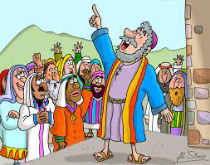
LA CONSTITUCIÒN DE ESTE REINO. MIQUEAS.4:1.
Y esto se fue cumplido en:
Hechos.2:7-11.
Y estaban asombrados y se maravillaban, diciendo: Mirad, ¿no son galileos todos estos que están hablando?
V.8.
¿Cómo es que cada uno de nosotros los oímos hablar en nuestra lengua en la que hemos nacido?
V.9.

Slide 40
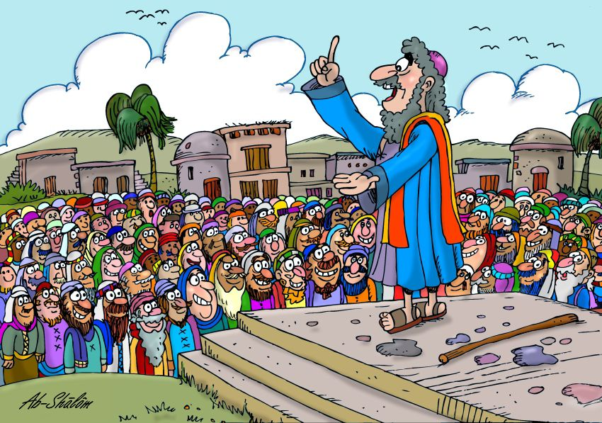
LA CONSTITUCIÒN DE ESTE REINO. MIQUEAS.4:1.
Partos, medos y elamitas, habitantes de Mesopotamia, de Judea y de Capadocia, del Ponto y de Asia,
V.10.
de Frigia y de Panfilia, de Egipto y de las regiones de Libia alrededor de Cirene, viajeros de Roma, tanto judíos como prosélitos,
V.11.
cretenses y árabes, les oímos hablar en nuestros idiomas de las maravillas de Dios.
Estaban de todas las naciones del mundo.

Slide 41

LA UNIVERSALIDAD DE ESTE REINO. MIQUEAS.4:2.
Vendrán muchas naciones y dirán: Venid y subamos al monte del SEÑOR, a la casa del Dios de Jacob, para que El nos instruya en sus caminos, y nosotros andemos en sus sendas. Porque de Sion saldrá la ley, y de Jerusalén la palabra del SEÑOR.
Este reino es universal, no es solo para un pueblo o nación sino, para todas las naciones bajo la tierra, todos pueden acudir a él.

Slide 42
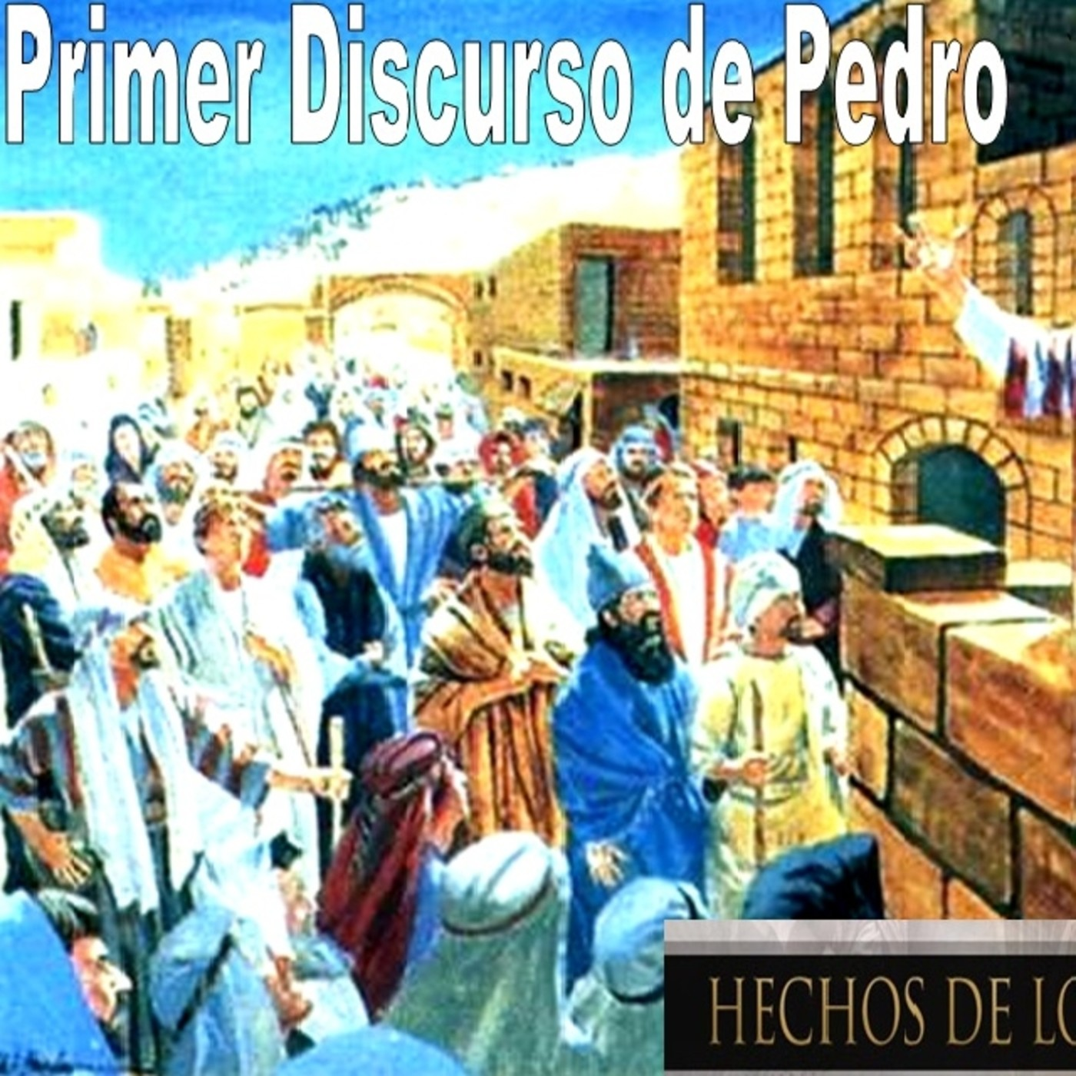
LA UNIVERSALIDAD DE ESTE REINO. MIQUEAS.4:2.
De Sion- Jerusalén saldrá la ley, y de Jerusalén la palabra del Señor.
Está profetizando de donde saldría la palabra de Dios.
El día de Pentecostés, acudieron de todas las naciones y pueblos.
La palabra de Dios salió de Jerusalén hacia todo el mundo.
Isaías.2:3.

Slide 43

LA UNIVERSALIDAD DE ESTE REINO. MIQUEAS.4:2.
Vendrán muchos pueblos, y dirán: Venid, subamos al monte del SEÑOR, a la casa del Dios de Jacob; para que nos enseñe acerca de sus caminos, y andemos en sus sendas. Porque de Sion saldrá la ley, y de Jerusalén la palabra del SEÑOR.
De Jerusalén saldría la palabra de Dios.
Esto se cumple en:
Hechos.2:5.

Slide 44

LA UNIVERSALIDAD DE ESTE REINO. MIQUEAS.4:2.
Y había judíos que moraban en Jerusalén, hombres piadosos, procedentes de todas las naciones bajo el cielo.
Fue lo que Jesús les dijo:
Lucas.24:47.
y que en su nombre se predicara el arrepentimiento para el perdón de los pecados a todas las naciones, comenzando desde Jerusalén.
Hechos.2:9-11.

Slide 45
LA UNIVERSALIDAD DE ESTE REINO. MIQUEAS.4:2.
Partos, medos y elamitas, habitantes de Mesopotamia, de Judea y de Capadocia, del Ponto y de Asia,
V.10.
de Frigia y de Panfilia, de Egipto y de las regiones de Libia alrededor de Cirene, viajeros de Roma, tanto judíos como prosélitos,
V.11.
cretenses y árabes, les oímos hablar en nuestros idiomas de las maravillas de Dios.

Slide 46
LA UNIVERSALIDAD DE ESTE REINO. MIQUEAS.4:2.
Allí habían de todas las naciones y pueblos.
La palabra salió de Jerusalén.
Hechos.8:1.
Y Saulo estaba de completo acuerdo con ellos en su muerte. En aquel día se desató una gran persecución en contra de la iglesia en Jerusalén, y todos fueron esparcidos por las regiones de Judea y Samaria, excepto los apóstoles.
De allí salió la palabra de Dios hacia todo el mundo.
El primer sermón de la palabra de Dios se predicó en Jerusalén.

Slide 47
LA UNIVERSALIDAD DE ESTE REINO. MIQUEAS.4:2.
Este no es un reino para una nación o pueblo, es un reino universal.
Y se predicó por todo el mundo.
Colosenses.1:23.
si en verdad permanecéis en la fe bien cimentados y constantes, sin moveros de la esperanza del evangelio que habéis oído, que fue proclamado a toda la creación debajo del cielo, y del cual yo, Pablo, fui hecho ministro.

Slide 48
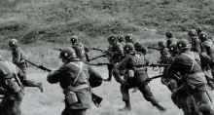
EL CARÁCTER DE ESTE REINO. MIQUEAS.4:3.
El juzgará entre muchos pueblos, y enjuiciará a naciones poderosas y lejanas; entonces forjarán sus espadas en rejas de arado y sus lanzas en podaderas. No alzará espada nación contra nación, ni se adiestrarán más para la guerra.
El carácter de este reino es uno de paz y justicia.
No habrá guerra nación contra nación.

Slide 49
EL CARÁCTER DE ESTE REINO. MIQUEAS.4:3.
Por qué este reino no peleara para establecer su poder, porque no es un reino material sino espiritual.
Juan.18:36.
Jesús respondió: Mi reino no es de este mundo. Si mi reino fuera de este mundo, entonces mis servidores pelearían para que yo no fuera entregado a los judíos; mas ahora mi reino no es de aquí.
Como Jesús dijo mi reino de este mundo.

Slide 50
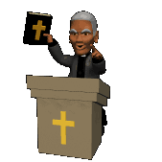
EL CARÁCTER DE ESTE REINO. MIQUEAS.4:3.
Por eso sus seguidores no pelean con armas carnales.
II Corintios.10:4-5.
porque las armas de nuestra contienda no son carnales, sino poderosas en Dios para la destrucción de fortalezas;
V.5.
destruyendo especulaciones y todo razonamiento altivo que se levanta contra el conocimiento de Dios, y poniendo todo pensamiento en cautiverio a la obediencia de Cristo,

Slide 51
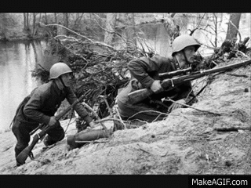
EL CARÁCTER DE ESTE REINO. MIQUEAS.4:3.
Este reino no será establecido a la fuerza con armas, este reino es un reino de paz. Donde nuestras armas no son carnales.
Este reino no necesita de armas poderosas o alistarse para guerras y pelear con otras naciones, como los reinos que se han establecido.
Este es un reino espiritual. Isaías nos presenta más sobre este reino su carácter por lindas figuras.

Slide 52
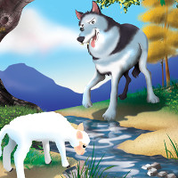


EL CARÁCTER DE ESTE REINO. MIQUEAS.4:3.
Isaías.11:6-10.
El lobo morará con el cordero, y el leopardo se echará con el cabrito; el becerro, el leoncillo y el animal doméstico andarán juntos, y un niño los conducirá.
V.7.
La vaca y la osa pacerán, sus crías se echarán juntas, y el león, como el buey, comerá paja.
V.8.

Slide 53
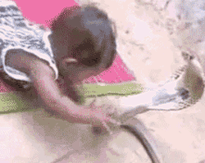
EL CARÁCTER DE ESTE REINO. MIQUEAS.4:3.
El niño de pecho jugará junto a la cueva de la cobra, y el niño destetado extenderá su mano sobre la guarida de la víbora.
V.9.
No dañarán ni destruirán en todo mi santo monte, porque la tierra estará llena del conocimiento del SEÑOR como las aguas cubren el mar.
V.10.
Acontecerá en aquel día que las naciones acudirán a la raíz de Isaí, que estará puesta como señal para los pueblos, y será gloriosa su morada.

Slide 54
EL CARÁCTER DE ESTE REINO. MIQUEAS.4:3.
Aquí se describe simbólicamente el carácter de los cristianos en el reino, el cuadro de animales salvajes juntos con animales mansos y domados todos en paz porque hay tranquilidad en los cristianos, hay paz en este reino.
Porque nos aceptamos tal y como somos.
Sin distinción de ninguna clase social.
Romanos.15:7.

Slide 55

EL CARÁCTER DE ESTE REINO. MIQUEAS.4:3.
Por tanto, aceptaos los unos a los otros, como también Cristo nos aceptó para gloria de Dios.
Galatas.5:13.
Porque vosotros, hermanos, a libertad fuisteis llamados; sólo que no uséis la libertad como pretexto para la carne, sino servíos por amor los unos a los otros.
Llevar la carga los unos de los otros.
Galatas.6:2.

Slide 56
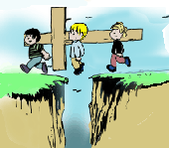
EL CARÁCTER DE ESTE REINO. MIQUEAS.4:3.
Llevad los unos las cargas de los otros, y cumplid así la ley de Cristo.
Soportándonos los unos a los otros.
Colosenses.3:13.
soportándoos unos a otros y perdonándoos unos a otros, si alguno tiene queja contra otro; como Cristo os perdonó, así también hacedlo vosotros.

Slide 57

EL CARÁCTER DE ESTE REINO. MIQUEAS.4:3.
Este es un cuadro muy bello donde se nos está presentando el carácter tan sencillo y humildes de los que viven y están en este reino.
En este reino no se pelea por poder.
O por quien será el próximo rey.
I Timoteo.6:15.
la cual manifestará a su debido tiempo el bienaventurado y único Soberano, el Rey de reyes y Señor de señores;

Slide 58
EL CARÁCTER DE ESTE REINO. MIQUEAS.4:3.
Apocalipsis.17:14.
Estos pelearán contra el Cordero, y el Cordero los vencerá, porque El es Señor de señores y Rey de reyes, y los que están con El son llamados, escogidos y fieles.
Apocalipsis.19:16.
Y en su manto y en su muslo tiene un nombre escrito: REY DE REYES Y SEÑOR DE SEÑORES.
Porque este Rey es inmortal.
I Timoteo.1:17.

Slide 59
EL CARÁCTER DE ESTE REINO. MIQUEAS.4:3.
Por tanto, al Rey eterno, inmortal, invisible, único Dios, a El sea honor y gloria por los siglos de los siglos. Amén.
En este reino hay un solo Rey.
Nuestro Señor Y Dios Jesucristo que reina para siempre.
Nosotros solamente somos sus siervos que debemos de cumplir sus órdenes como Él lo manda en su palabra.

Slide 60
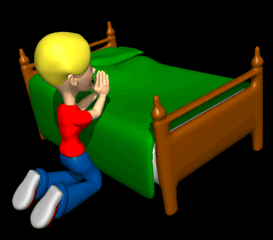
LA PROSPERIDAD DE ESTE REINO. MIQUEAS.4:4.
Cada uno se sentará bajo su parra y bajo su higuera, y no habrá quien los atemorice, porque la boca del SEÑOR de los ejércitos ha hablado.
La prosperidad de este reino es grande y de muchas bendiciones que se obtienen en él.
Pero todas las bendiciones son espirituales, ya que este reino es espiritual.
Efesios.1:3-9.

Slide 61

LA PROSPERIDAD DE ESTE REINO. MIQUEAS.4:4.
Bendito sea el Dios y Padre de nuestro Señor Jesucristo, que nos ha bendecido con toda bendición espiritual en los lugares celestiales en Cristo,
V.4.
según nos escogió en El antes de la fundación del mundo, para que fuéramos santos y sin mancha delante de El. En amor
V.5.

Slide 62
LA PROSPERIDAD DE ESTE REINO. MIQUEAS.4:4.
nos predestinó para adopción como hijos para sí mediante Jesucristo, conforme al beneplácito de su voluntad,
V.6.
para alabanza de la gloria de su gracia que gratuitamente ha impartido sobre nosotros en el Amado.
V.7.
En El tenemos redención mediante su sangre, el perdón de nuestros pecados según las riquezas de su gracia

Slide 63

LA PROSPERIDAD DE ESTE REINO. MIQUEAS.4:4.
V.8.
que ha hecho abundar para con nosotros. En toda sabiduría y discernimiento
V.9.
nos dio a conocer el misterio de su voluntad, según el beneplácito que se propuso en El,
Encontramos muchas bendiciones que obtenemos al entrar al reino de Dios.
Si buscamos primeramente este reino las demás cosas serán añadidas.

Slide 64
LA PROSPERIDAD DE ESTE REINO. MIQUEAS.4:4.
Mateo.6:33.
Pero buscad primero su reino y su justicia, y todas estas cosas os serán añadidas.
Este reino su prosperidad no es lo material sino espiritual lo de más valor lo más grande lo espiritual.
Las bendiciones espirituales las obtenemos cuando pertenecemos a este reino.
Sino pertenecemos a este reino.
No podemos obtener bendiciones espirituales.
En el mundo podemos obtener bendiciones materiales, pero ninguna espiritual.

Slide 65
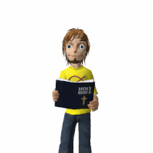
LA DURACIÒN DE ESTE REINO. MIQUEAS.4:5-8.
Aunque todos los pueblos anden cada uno en el nombre de su dios, nosotros andaremos en el nombre del SEÑOR nuestro Dios para siempre jamás.
V.6.
En aquel día--declara el SEÑOR-- reuniré a la coja y recogeré a la perseguida, a las que yo había maltratado.
V.7.

Slide 66
LA DURACIÒN DE ESTE REINO. MIQUEAS.4:5-8.
Haré de la coja un remanente, y de la perseguida una nación fuerte. Y el SEÑOR reinará sobre ellos en el monte de Sion desde ahora y para siempre.
V.8.
Y tú, torre del rebaño, colina de la hija de Sion, hasta ti vendrá, vendrá el antiguo dominio, el reino de la hija de Jerusalén.
Todo reino por muy poderoso y grandioso que sea siempre llega a su fin.

Slide 67
LA DURACIÒN DE ESTE REINO. MIQUEAS.4:5-8.
Siempre tiene un fin, pero este reino nunca tendrá fin, este reino será para siempre.
Este reino nunca será destruido, es un reino inmovible.
Hebreos.12:28.
Por lo cual, puesto que recibimos un reino que es inconmovible, demostremos gratitud, mediante la cual ofrezcamos a Dios un servicio aceptable con temor y reverencia;

Slide 68
LA DURACIÒN DE ESTE REINO. MIQUEAS.4:5-8.
Este reino no tendrá fin jamás.
Lucas.1:33.
y reinará sobre la casa de Jacob para siempre, y su reino no tendrá fin.
Es un reino sin fin, nunca tendrá fin hasta que Cristo venga y lo entregue a su Padre.
I Corintios.15:24.
entonces vendrá el fin, cuando El entregue el reino al Dios y Padre, después que haya abolido todo dominio y toda autoridad y poder.

Slide 69
LA DURACIÒN DE ESTE REINO. MIQUEAS.4:5-8.
Mientras este el reino aquí en la tierra nada ni nadie lo puede destruir, no tendrá fin, no habrá por qué tener temor porque nunca pasará.
Hermanos tenemos este reino hemos sido trasladado a este reino.
Colosenses.1:13.
Porque El nos libró del dominio de las tinieblas y nos trasladó al reino de su Hijo amado,

Slide 70
LA DURACIÒN DE ESTE REINO. MIQUEAS.4:5-8.
Un reino que no tiene fin.
Sintámonos gozosos y felices por estar en él y demostremos gratitud a Dios por ello.
Ni la muerte va vencer este reino.
Mateo.16:18.
Yo también te digo que tú eres Pedro, y sobre esta roca edificaré mi iglesia; y las puertas del Hades no prevalecerán contra ella.

Slide 71
CONCLUSIÒN:
Miqueas estaba hablando de un reino futuro que ni Èl, lo pudo ver.
Nosotros ya estamos en este reino pertenecemos a este reino, un reino que nunca tendrá fin.
Un reino donde obtenemos todas las bendiciones espirituales que Dios nos quiere regalar.
Un reino que es universal donde todos gozan de paz y tranquilidad.
¿Está feliz Usted de estar en este reino?
¿Quiere usted pertenecer a este reino?

Slide 72


DIOS NOS BENDIGA A TODOS.

